Slide 1


Menu
Place de la DI
Qu’est ce la DI ?
Avantages
Acteurs
Activités
Moyens et outils
Les 2 points clés
Quels constats ?
La situation problème
La synthèse
La démarche d’investigation
dans l’enseignement
de la technologie au collège,
où en est-on ?
PNP technologie,
le 31 janv 2011

Slide 2
Quelle est la place de la démarche d’investigation dans l’enseignement de la technologie au collège ?
Menu
Place de la DI
Qu’est ce la DI ?
Avantages
Acteurs
Activités
Moyens et outils
Les 2 points clés
Quels constats ?
La situation problème
La synthèse
Dans le programme, le texte fait apparaitre 3 démarches : résolution de problème technique, d’investigation et technologique.
Il faut rappeler que les 2 premières sont des démarches destinées aux pédagogues. En revanche, la démarche technologique est une méthode qui permet d’aboutir à un résultat, ici de création d’objet technique. C’est l’ingénieur et le technicien qui sont confrontés quotidiennement à cet objectif professionnel
Parmi les 2 démarches pédagogiques, celle de résolution de problème technique, définie par ailleurs dans le texte officiel, est un cheminement d’application de savoirs et d’exploitation d’outils pour résoudre un problème. Elle est particulièrement bien adaptée :
dans la phase de réinvestissement et de consolidation visant la maitrise de la compétence ;
pour l’acquisition de notions « simples ».
PNP technologie,
le 31 janv 2011

Slide 3
Qu’est ce que la démarche d’investigation ?
Menu
Place de la DI
Qu’est ce la DI ?
Avantages
Acteurs
Activités
Moyens et outils
Les 2 points clés
Quels constats ?
La situation problème
La synthèse
C’est une démarche utilisée en pédagogie qui s’apparente à celle utilisée par des chercheurs. Elle repose sur une méthode logique de recherche scientifique pour trouver une réponse à une question ou à un problème.
Les étapes de la démarche se déclinent selon le canevas suivant [Introduction commune du programme] :
1- Le choix de la situation problème
2- L’appropriation du problème
3- La formulation d’hypothèses, de conjectures, de protocoles
4- L’investigation ou la résolution du problème
5- L’échange argumenté autour des propositions
6- L’acquisition et la structuration des connaissances
7- La mobilisation des connaissances
[le savoir, « le faire comprendre si possible de la manière même dont il a été découvert », écrit par Francis Bacon, philosophe, en 1605.
PNP technologie,
le 31 janv 2011

Slide 4
Quels sont les avantages de la démarche d’investigation ?
Menu
Place de la DI
Qu’est ce la DI ?
Avantages
Acteurs
Activités
Moyens et outils
Les 2 points clés
La situation problème
La synthèse
- rendre davantage l’élève acteur de ses apprentissages ;
donner un défi à l’élève qui peut lui faire oublier le coût d’un apprentissage ;
offrir plusieurs chemins d’accès au savoir, répondant ainsi aux différences dans la façon d’apprendre ;
développer la confrontation et l’argumentation des propositions ;
faire émerger les représentations erronées, obstacle à l’apprentissage ;
fournir l’occasion d’éliminer les mauvaises hypothèses ;
favoriser l’esprit créatif, mais aussi celui de contrôle ;
L’erreur et le doute prennent obligatoirement un autre statut ;
La nécessité de travailler en équipe, ce qui n’est pas si fréquent dans le système éducatif français ;
la possibilité de confronter les préconceptions initiales du début avec les savoirs structurés en fin de séance…
PNP technologie,
le 31 janv 2011

Slide 5
Les acteurs principaux dans les différentes étapes ne sont pas les mêmes :
Le fait que les élèves émettent leurs hypothèses, en choisissent une, élaborent eux même le protocole de vérification (sauf en 6ème peut être) et mènent l’expérimentation demande du temps, cela implique :
que le professeur doit accepter de ne pas précéder l’élève ;
de réserver cette démarche pour les notions critiques et complexes ;
de prévoir plusieurs séances pour dérouler la démarche.
Menu
Place de la DI
Qu’est ce la DI ?
Avantages
Acteurs
Activités
Moyens et outils
Les 2 points clés
Quels constats ?
La situation problème
La synthèse
Étapes de la DI
Acteur principal
1- La situation problème
Professeur
2- L’appropriation du problème
Élèves
3- La formulation des hypothèses
Équipes d’élèves
4- La résolution du problème
Équipes d’élèves
5- L’échange argumenté
Des représentants d’équipe
6- La structuration des savoirs
Professeur et élèves
7- La mobilisation des savoirs
Élèves ou équipe d’élèves
PNP technologie,
le 31 janv 2011

Slide 6
Le scénario pédagogique de la séquence utilisant la démarche d’investigation se décrit par :
Menu
Place de la DI
Qu’est ce la DI ?
Avantages
Acteurs
Activités
Moyens et outils
Les 2 points clés
Quels constats ?
La situation problème
La synthèse
Étapes de la DI
Activités
1- Situation problème
Le professeur décrit une situation qui amène la classe à se poser un problème qui doit être une « énigme ». Le but est de motiver et d’intéresser l’élève.
2- Appropriation
Le professeur montre qu’il ne s’agit pas d’un problème « fermé » appelant une réponse unique et vérifie que tous les élèves ont bien la même représentation de la situation problème.
3- Hypothèses
Les élèves en travail d’équipe émettent des hypothèses (proposition non démontrée) en réponse à la situation problème. Cela se traduit par un déballage d’idées (créativité) et sur le choix d’une proposition « réaliste ».
4- Résolution
Les élèves de l’équipe élaborent un protocole pour vérifier leur hypothèse. Certains mènent leur expérience et d’autres collectent les résultats. Le but est de s’approcher de la solution.
5- Restitution
Un élève va exposer devant la classe les résultats de recherche de son équipe pour les confronter aux autres (argumentation).
6- Synthèse
Cette phase est animée par le professeur qui profite des exposés précédents pour formaliser et structurer les savoirs. Il organise la trace écrite des savoirs acquis au cours de la séquence.
7- Réinvestissement
Il est nécessaire que l’élève consolide ses acquis en les réinvestissant dans une autre situation (maitrise de compétence).
PNP technologie,
le 31 janv 2011

Slide 7
Les outils et moyens pédagogiques sont divers et variés pour animer ces différentes étapes :
Menu
Place de la DI
Qu’est ce la DI ?
Avantages
Acteurs
Activités
Moyens et outils
Les 2 points clés
Quels constats ?
La situation problème
La synthèse
Étapes de la DI
Outils, moyens et méthodes
1- Situation problème
Fait ou article d’actualité, proverbe, vidéo… qui amène « question » (conflit, déséquilibre)
2- Appropriation
Reformulation écrite de la « question », interrogations orales du professeur à un échantillon d’élèves, emploi de l’outil QQOQCP ou carte mentale…
3- Hypothèses
Emploi de l’outil « brainstorming », recherche documentaire, tri d’informations, choix argumenté d’une hypothèse, élaboration d’un protocole d’expérimentation…
4- Résolution
Description du mode opératoire, mise en œuvre du protocole, emploi de matériel et d’appareils de mesure, relevé et traitement des résultats…
5- Restitution
Contenu (idée, vécu, résultats, conclusion), argumentation, préparation de la présentation (écrit, image et parlé), communication (règles) emploi d’un vidéoprojecteur ou d’un TNI, chaque équipe
6- Synthèse
Collecte du vécu des équipes, émergence du savoir découvert, énoncé de la « règle », élaboration d’une trace qui a été anticipée, emploi d’un outil de carte heuristique ou d’une fiche partiellement élaborée…
7- Réinvestissement
Résolution d'un autre problème en décontextualisant le premier apprentissage, réalisation d’une tâche complexe
PNP technologie,
le 31 janv 2011
L’usage des outils informatiques est permanent dans toutes ces phases.

Slide 8
Quels sont les points clés de la démarche d’investigation ?
Menu
Place de la DI
Qu’est ce la DI ?
Avantages
Acteurs
Activités
Moyens et outils
Les 2 points clés
Quels constats ?
La situation problème
La synthèse
❶ La situation problème puisqu’elle nécessite d’être calibrée pour créer un obstacle cognitif, doit apporter la motivation à la recherche et donner du sens à l’activité, projette l’élève vers un but à atteindre.
❷ La synthèse, c’est la phase cruciale qui implique, pour le professeur, de :
- formaliser et structurer les savoirs à partir du vécu des équipes ;
- articuler cette étape avec les bilans de fin de séance ;
- exploiter les restitutions qui ont précédé cette étape ;
- imaginer en amont une trace écrite des savoirs acquis ;
- scénariser cette étape pour la rendre active ;
- préparer l’évaluation qui sera faite des compétences acquises ;
- ranger la trace dans un « classeur » ordonné ;
- …
PNP technologie,
le 31 janv 2011

Slide 9
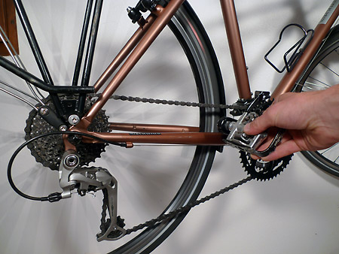

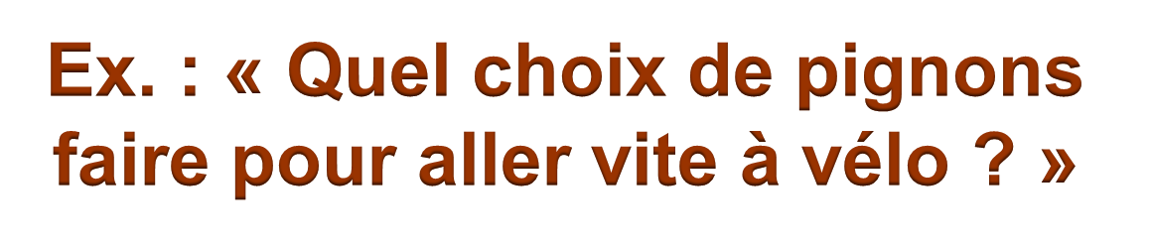
Quelles observations et quels constats ?
Poser un problème technique directement aux élèves ne crée pas la motivation suffisante pour une investigation ;
Menu
Place de la DI
Qu’est ce la DI ?
Avantages
Acteurs
Activités
Moyens et outils
Les 2 points clés
Quels constats ?
La situation problème
La synthèse
PNP technologie,
le 31 janv 2011

Slide 10
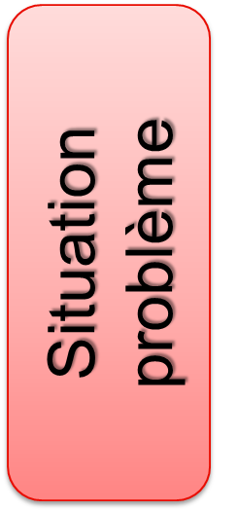

Quelles observations et quels constats ?
Poser un problème technique directement aux élèves ne crée pas la motivation suffisante pour une investigation ;
Menu
Place de la DI
Qu’est ce la DI ?
Avantages
Acteurs
Activités
Moyens et outils
Les 2 points clés
Quels constats ?
La situation problème
La synthèse
Situation déclenchante
Contexte qui interroge, rend curieux, motive pour dépasser l’effort nécessaire pour apprendre…
Problème technique
Question, à la portée des élèves, à laquelle ils devront donner une réponse
PNP technologie,
le 31 janv 2011

Slide 11
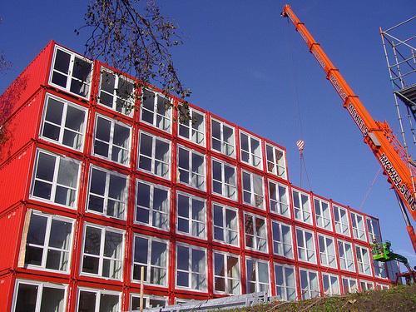

Quelles observations et quels constats ?
Poser un problème technique directement aux élèves ne crée pas la motivation suffisante pour une investigation ;
Menu
Place de la DI
Qu’est ce la DI ?
Avantages
Acteurs
Activités
Moyens et outils
Les 2 points clés
Quels constats ?
La situation problème
La synthèse
Situation déclenchante
Problème technique
Exemple
Des étudiants rencontrent des difficultés pour trouver un logement…
Comment l’ouvrage est-il structuré ? Ou comment l’espace est-il aménagé ?
PNP technologie,
le 31 janv 2011

Slide 12




Quelles observations et quels constats ?
Pour dérouler une démarche d'investigation, la durée d’une séance n’est pas suffisamment longue ;
Menu
Place de la DI
Qu’est ce la DI ?
Avantages
Acteurs
Activités
Moyens et outils
Les 2 points clés
Quels constats ?
La situation problème
La synthèse
Séance (2h max)
Trop court pour un déroulement de DI !
Séquence (= CI)
Séance 1
Séance 2
Synthèse
PNP technologie,
le 31 janv 2011

Slide 13
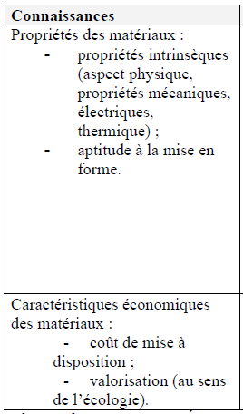
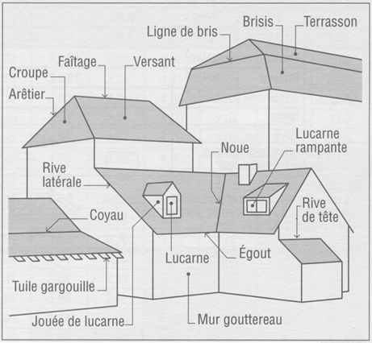
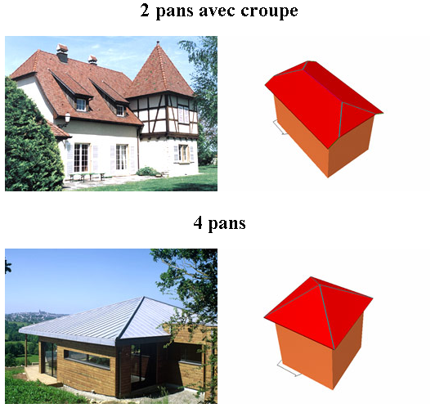
Quelles observations et quels constats ?
Quelquefois les connaissances se limitent à la terminologie et au vocabulaire technique ;
Menu
Place de la DI
Qu’est ce la DI ?
Avantages
Acteurs
Activités
Moyens et outils
Les 2 points clés
Quels constats ?
La situation problème
La synthèse
PNP technologie,
le 31 janv 2011

Slide 14


Quelles observations et quels constats ?
Quand les bilans sont réalisés à la fin de chaque séance , à quoi servent-ils ? ;
Menu
Place de la DI
Qu’est ce la DI ?
Avantages
Acteurs
Activités
Moyens et outils
Les 2 points clés
Quels constats ?
La situation problème
La synthèse
Synthèse
Bilans de fin de séance
PNP technologie,
le 31 janv 2011

Slide 15


Quelles observations et quels constats ?
Quand les bilans sont réalisés à la fin de chaque séance , à quoi servent-ils ? ;
Menu
Place de la DI
Qu’est ce la DI ?
Avantages
Acteurs
Activités
Moyens et outils
Les 2 points clés
Quels constats ?
La situation problème
La synthèse
Buts : retrouver la sérénité,
répondre à « qu’a-t-on appris ? »,
conclure la séance,
et préparer la suivante.
Comment : oralement le plus souvent
Durée : 10 min maximum
Quoi : quelques connaissances surtout, et une méthode
Trace : dans le classeur et en direction des parents
Bilan de séance 1
PNP technologie,
le 31 janv 2011
Bilan de séance 2

Slide 16
Quelles observations et quels constats ?
Poser un problème technique directement aux élèves ne crée pas la motivation suffisante pour une investigation ;
Pour dérouler une démarche d'investigation, la durée d’une séance n’est pas suffisamment longue ;
Quelquefois les connaissances se limitent à la terminologie et au vocabulaire technique ;
Quand les bilans sont réalisés à la fin de chaque séance , à quoi servent-ils ? ;
Souvent le travail demandé à l'élève l’enferme dans une succession de questions sans possibilité de s‘en écarter ;
Beaucoup de concepts pédagogiques à s’approprier ;
…
Menu
Place de la DI
Qu’est ce la DI ?
Avantages
Acteurs
Activités
Moyens et outils
Les 2 points clés
Quels constats ?
La situation problème
La synthèse
PNP technologie,
le 31 janv 2011

Slide 17
Comment concevoir une situation problème ? (voir d’autres présentations)
Menu
Place de la DI
Qu’est ce la DI ?
Avantages
Acteurs
Activités
Moyens et outils
Les 2 points clés
Quels constats ?
La situation problème
La synthèse
- identifier, parmi les capacités et connaissances à acquérir, les points « durs » qui peuvent faire obstacle à la compréhension ;
lister les paradoxes, les options différentes possibles, les faits qui surprennent, les préoccupations des jeunes, les sujets d’actualité… pour créer un contexte ;
recenser, autant que cela est possible pour un enseignant de surcroît adulte, les représentations que peuvent avoir les élèves sur la situation problème ;
scénariser la situation problème pour interpeller les élèves sur ce fait ou phénomène réel qui interroge et qui déclenche la curiosité puis l’envie de résolution ;
formuler le problème technique qui sera résolu par les élèves ;
préparer, si nécessaire, la ressource sur le sujet en cherchant à élargir le champ des possibles et en sélectionnant des documents adaptés au niveau des élèves et propices au questionnement et à la confrontation ;
…
PNP technologie,
le 31 janv 2011

Slide 18
Comment animer une synthèse ? (développé dans une autre présentation)
Menu
Place de la DI
Qu’est ce la DI ?
Avantages
Acteurs
Activités
Moyens et outils
Les 2 points clés
Quels constats ?
La situation problème
La synthèse
faire participer les élèves dès la restitution des différentes équipes ;
repérer les hypothèses, les arguments, les idées, le vocabulaire, les résultats et/ou les conclusions ;
les rassembler au fur et à mesure des restitutions ;
au terme de ces dernières, analyser avec les élèves en garder toujours à l’esprit les connaissances et capacités visées ;
puis formaliser les notions, les concepts et les modèles par l’énoncé du savoir sous forme d’une règle, un principe… ;
élargir le champ de connaissances
élaborer un référent écrit commun sous forme d’une fiche ou d’une carte heuristique ;
suggérer des pistes d’approfondissement, des liens vers des savoirs nouveaux… ;
indiquer les ressources à utiliser comme références supplémentaires, exemples, illustrations…
PNP technologie,
le 31 janv 2011

Slide 19
Menu
Place de la DI
Qu’est ce la DI ?
Avantages
Acteurs
Activités
Moyens et outils
Les 2 points clés
Quels constats ?
La situation problème
La synthèse
La démarche d’investigation
vers un prolongement au lycée !
(Fin)
PNP technologie,
le 31 janv 2011

